Slide 1
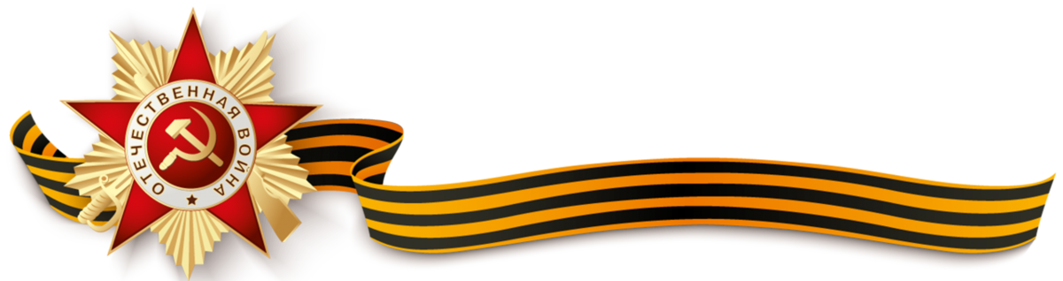
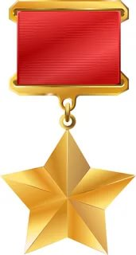
«Города - герои»
Города - герои —это почётное звание, которого удостоены города, прославившихся своей героической обороной во время Великой Отечественной войны 1941—1945. Высшая степень отличия — звание «город-герой» присваивается городам Советского Союза, трудящиеся которых проявили массовый героизм и мужество в защите Родины.

Slide 2
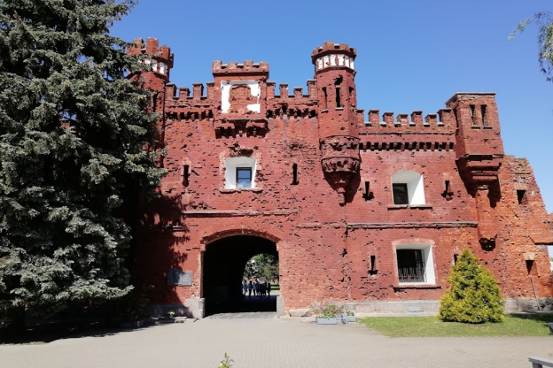
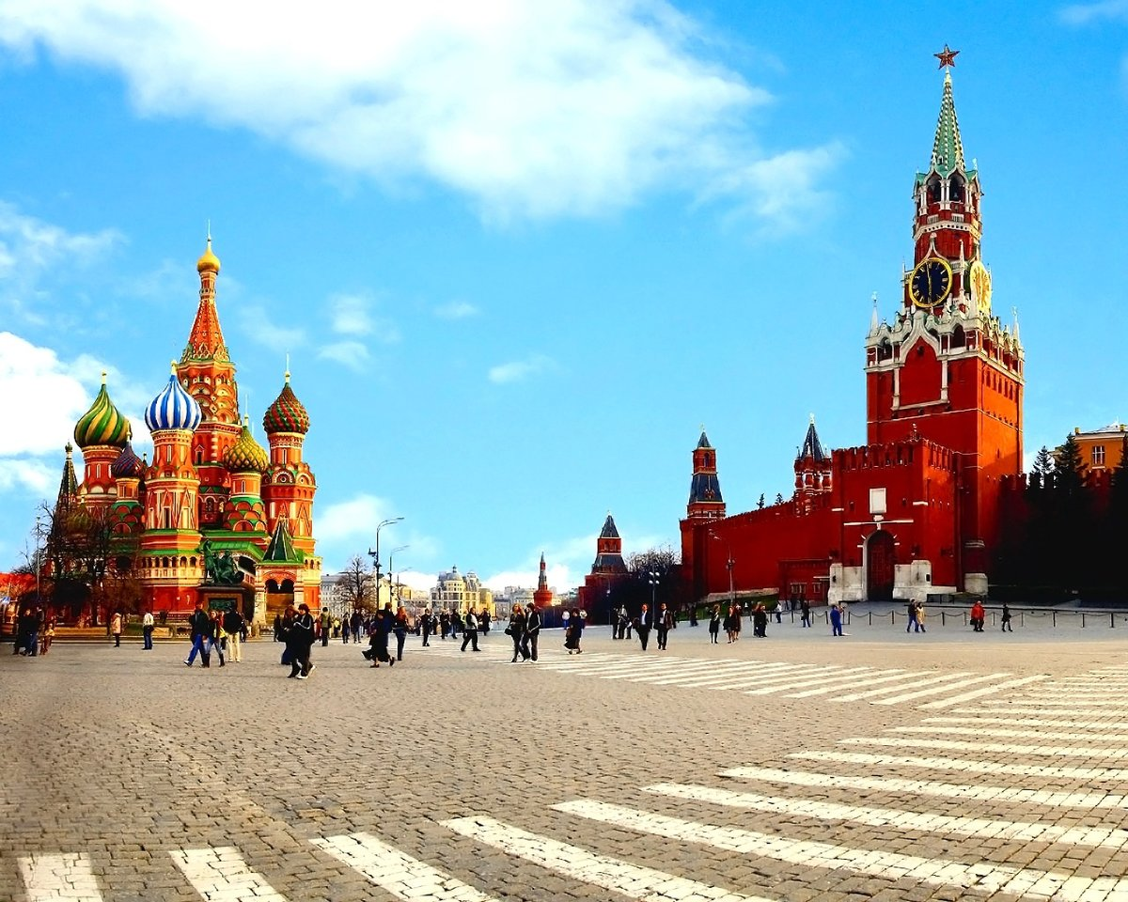
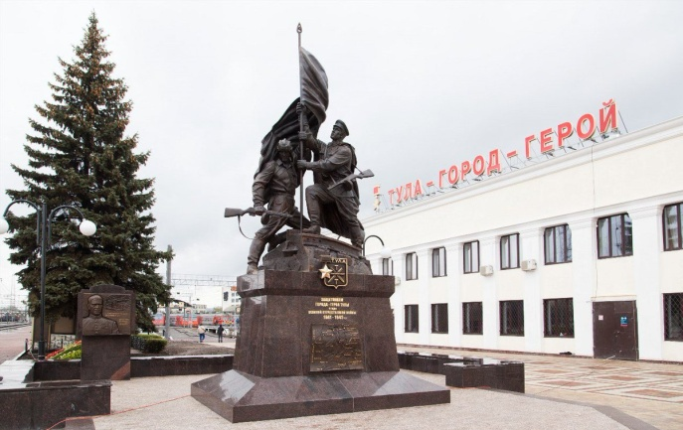
Брестская крепость - герой. В первый же день войны фашистские захватчики атаковали её защитников – советских пограничников. Фашисты бомбили крепость с воздуха, с земли её осыпали снаряды вражеских армий. Но насмерть стояли славные пограничники до последнего солдата. «Умираю, но не сдаюсь. Прощай, Родина!» – написал на стене крепости штыком один из последних её защитников. Так и не покорились фашистам славные советские пограничники. Они сражались до последнего солдата. Долго ещё фашисты с опаской обходили развалины Брестской крепости, так и не сдавшейся врагу. 8 мая 1965 г. Брестской крепости присвоено звание «Крепость-герой».
Город – герой Москва. Звание «города-героя» столице принесла битва за Москву 1941–1942 гг. 5 декабря Советская Армия отбросила фашистов от Москвы и перешла в контрнаступление, которое переросло в общее наступление Красной Армии по всему советско-германскому фронту. Именно здесь состоялась битва колоссального масштаба, равной которой всемирная история не знала ни до, ни после. 8 мая 1965 года Москве присвоено звание «Город-герой»
Город – герой Тула. С самого начала войны Тула была форпостом Москвы. В конце октября 1941 г. танковые дивизии гитлеровцев начали атаку города, но захватить Тулу им не удалось. Тогда они обошли город с востока и юго-востока, но это не принесло им победы, наоборот, сдержало силы, направленные на захват Москвы. Героическая оборона Тулы помогла защитить и ликвидировать угрозу Москвы, облегчила положение на Брянском фронте. Не случайно Тулу справедливо называют арсеналом и щитом России. С первых дней Великой Отечественной войны тульские оружейники единодушно поддержали лозунг «Все для фронта, все для победы».

Slide 3
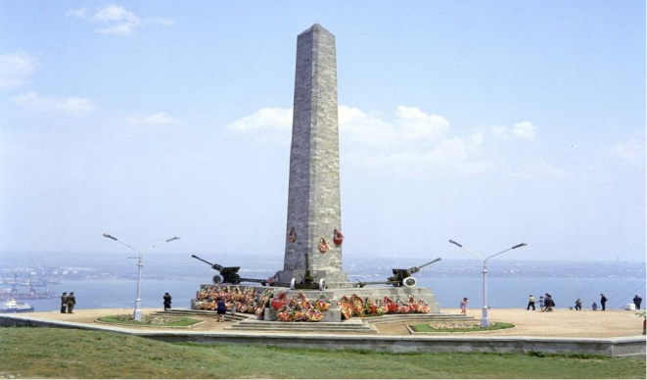
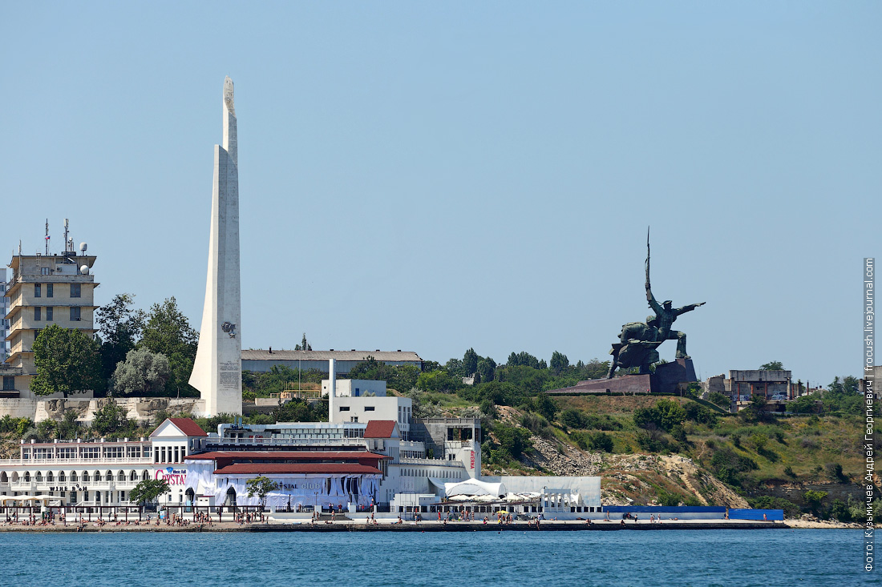
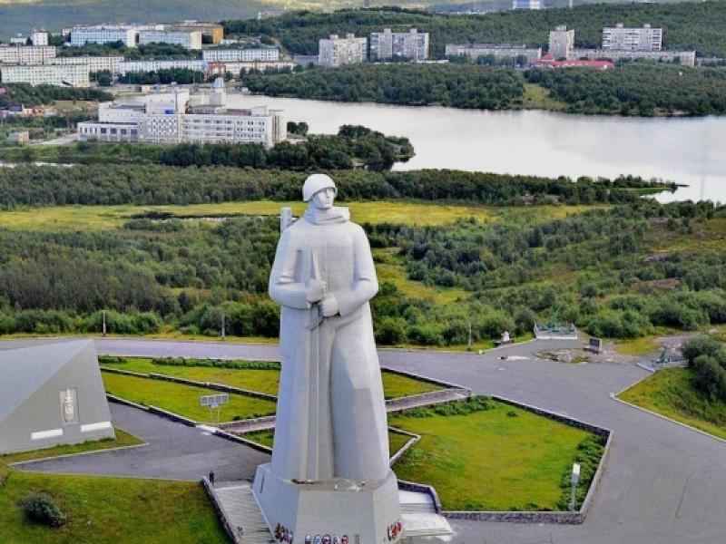
Город – герой Керчь. Керчь – крупный украинский порт на берегу Керченского пролива в Черном море. За все время через нее четырежды проходила линия фронта и за годы войны город был дважды оккупирован немецко-фашистским войсками. Активную борьбу с немецко-фашистскими захватчиками вели подпольщики и партизаны. 36 дней и ночей бушевал здесь огненный смерч. Десантники вели неравный бой с фашистами, проявив изумительную отвагу, стойкость и массовый героизм. 14 сентября 1973 г. Керчи присвоено звание «Город-герой».
Город – герой Севастополь. 30 октября 1941 г. началась героическая оборона Севастополя, которая продолжалась 250 дней и вошла в военную историю как образец длительной активной обороны приморского города и главной военно-морской базы Черноморского флота. Корабли наносили мощные удары по вражеским объектам, надводные суда и подводные лодки доставляли в осажденный город боеприпасы и пополнение. Из города на кораблях было вывезено на Большую землю 30 тысяч раненых и 15 тысяч гражданского населения. 8 мая 1965 г. Севастополю присвоено звание «Город-герой».
Город – герой Мурманск. С самых первых дней войны Мурманск, сразу стал фронтовым населенным пунктом и портом. Общими усилиями жители Мурманска собрали около 60 млн. рублей, которые пошли на нужды армии. Порт стал для гитлеровских захватчиков не покоряемой крепостью. Немецкий флот старался блокировать выход советских транспортных судов с моря, но моряки проявляли массовый героизм и мужество, снова и снова выходя в море, чтобы доставить на фронт необходимое продовольствие, боевую технику и боеприпасы. 6 мая 1985 г. Мурманску присвоено звание «Город-герой».

Slide 4
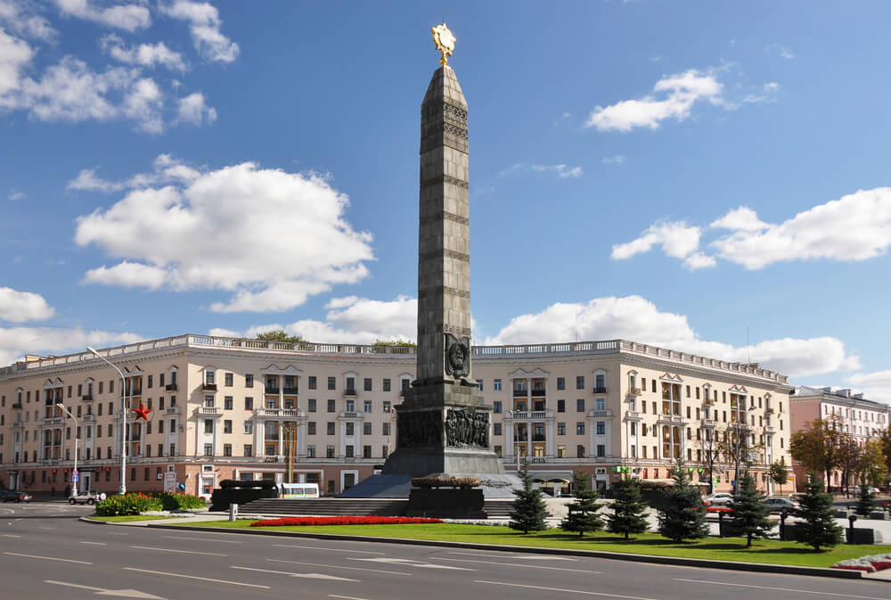
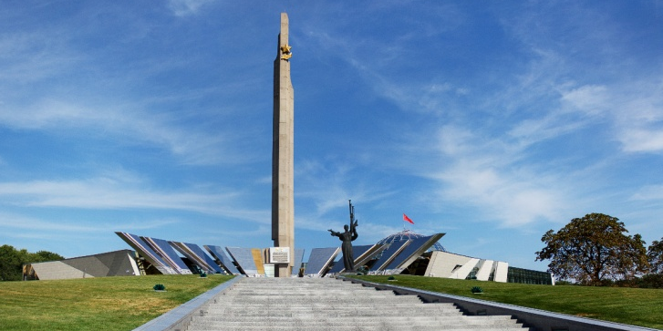
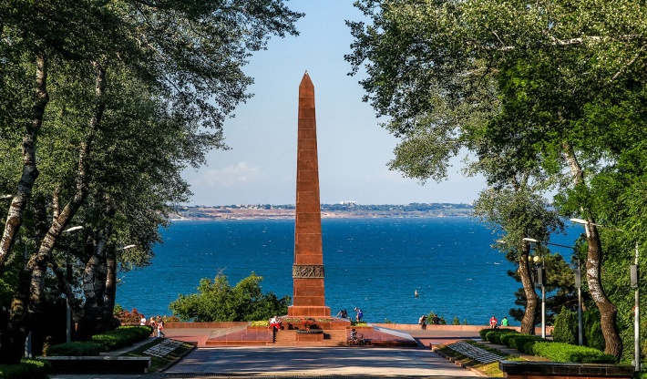
Город – герой Ленинград. С 20 ноября 1941года началась блокада Ленинграда. Почти 900 дней и ночей в условиях полной блокады города жители не только удержали город, но и оказали огромную помощь фронту. Гитлер собирался с ходу стереть город с лица земли, но профессиональная военная машина столкнулась с яростным сопротивлением ленинградцев Гитлеровцам не удалось захватить Ленинград ни с ходу, ни штурмом, ни осадой и измором. За мужество, стойкость и невиданный героизм город Ленинград 20 января 1945 г. был награжден орденом Ленина, а 8 мая 1965 г. получил почетное звание "Город-Герой"
Город – герой Минск. В период трехлетней оккупации трудящиеся Минска вели героическую борьбу с захватчиками. В городе и области активно действовали подпольщики и партизаны. Минское подполье вело большую работу по созданию разведывательных и диверсионных групп и партизанских отрядов. В историю Великой Отечественной войны Белоруссия вошла как страна партизан, а её столица – как город-боец. 26 июня 1974 г. Минску присвоено звание «Город- герой».
Город – герой Одесса. С 5 августа 1941 г. Одесса стойко оборонялась 73 дня силами Приморской армии и Черноморского флота - началась партизанская война. Город был блокирован с суши превосходящими силами врага. Наши войска и население Одессы мужественно защищали город и остановили фашистов в 10-14 км. Жители города (более 38 тыс.) переселились в катакомбы и держали оборону. В условиях постоянной нехватки оружия и боеприпасов, воды и продовольствия , население города отважно сражались с фашистами. За героическое сопротивление врагу в 1965 году Одесса получила почетное наименование «Город-герой».

Slide 5
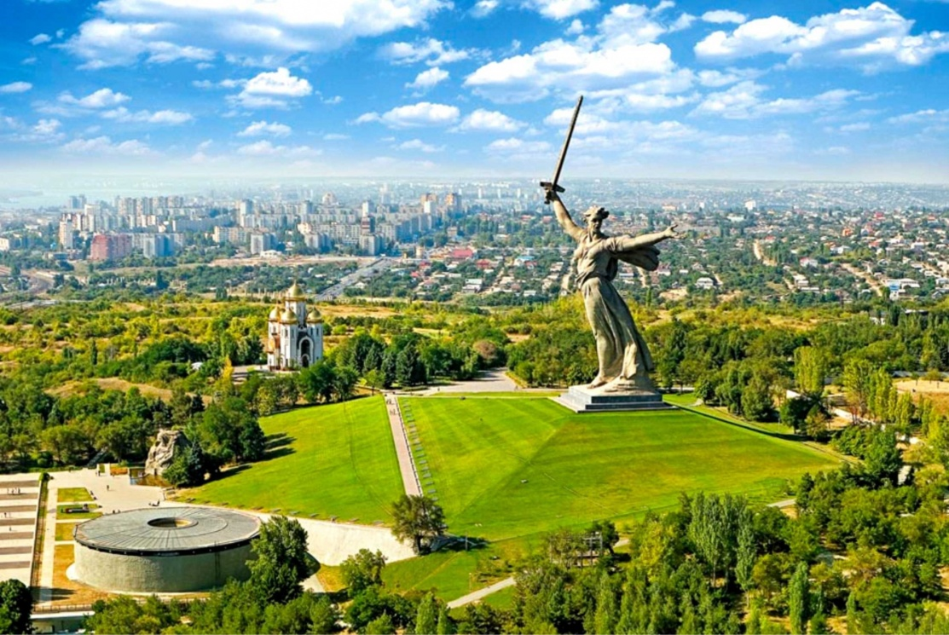
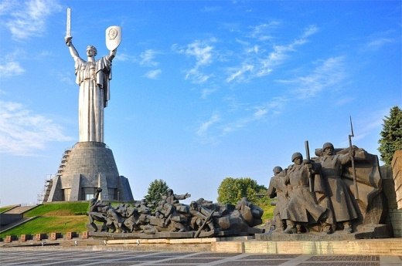
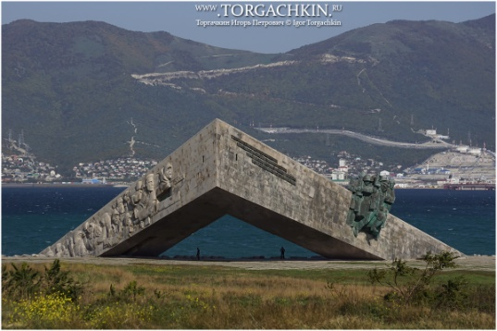
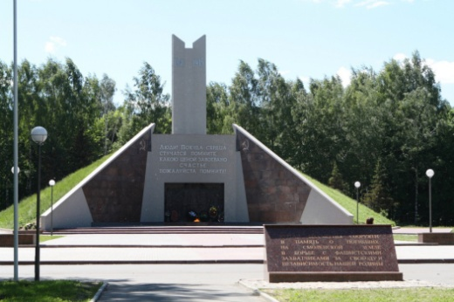
Город – герой Волгоград (Сталинград). Получив отпор под Москвой, фашистские войска летом 1942 года двинулись к реке Волге, к Сталинграду. Если бы им удалось захватить Сталинград, то над всей страной нависла бы угроза разгрома. За рекой Волгой находились главные резервы Красной Армии. Попади они в руки фашистов – и лишилась бы она и танков, и самолётов, и снарядов – словом, всех резервов, накопленных для дальнейших ударов по врагу. «Волжской твердыней» назвали советские люди город Сталинград. Но советские солдаты остановили наступление фашистов. 8 мая 1965 г. Волгограду присвоено звание «Город- герой».
Город – герой Киев. Враг пытался захватить город стремительно, однако сопротивление воинов Юго-Западного фронта не смог преодолеть. Борьба с врагом в условиях оккупации не прекращалась, каждый день был отмечен подвигами патриотов. В городе и в окрестностях его действовали тысячи подпольщиков и партизан. 8 мая 1965 г. Киеву присвоено звание «Город-герой».
Город – герой Новороссийск. 19 августа 1942 года начались бои за Новороссийск. Патриоты уничтожали оккупантов, совершали диверсии, собирали сведения о противнике и передавали их советскому командованию; на основе этих данных советская артиллерия наносила удары по штабам и другим объектам противника. За время оккупации Новороссийска около 7 тысяч человек было замучено в застенках гестапо. 14 сентября 1973 г. Новороссийску присвоено звание «Город-герой».
Город – герой Смоленск. Фашистские самолёты появились над Смоленском на третий день войны, в ночь на 24 июня, а 29 июня они вели воздушную атаку ровно 6 часов. Центральные улицы лежали в руинах, дым и огонь высоко поднимались в небо. В ходе Смоленского сражения наши солдаты и офицеры проявили беззаветное мужество и героизм. 7 мая 1985 года, накануне 40-летия Победы Смоленску было присвоено звание «Город-Герой».

